Slide 1


UNIVERSIDADE FEDERAL DO CEARÁ - UFC
CIÊNCIA DA COMPUTAÇÃO
PROJETO DE MÉTODOS NUMÉRICOS I
PARTE II
Tema (2): Encontrar os raios dos círculos para o cálculo das áreas

Slide 2
Equipe
Caio Viktor
Cristiano Melo
Lucas Falcão
Geraldo Braz
Matheus Mayron

Slide 3



Ferramentas de desenvolvimento

Slide 4
Enunciado
São passados como parâmetro um número n (tamanho da Matriz [C] – quantidade de raios a ser calculado), a matriz [C], que armazenará os coeficientes do sistema a ser resolvido e um vetor b. Com isto, resolveremos um sistema do tipo
[C]{r} = {b}
onde o vetor r nos retornará o valor dos raios que desejamos obter.

Slide 5
Objetivo
Encontrar e analisar aproximações de raios de circunferência resolvendo os sistemas lineares através dos seguintes métodos exatos:
Gauss;
Gauss-Jordan.

Slide 6
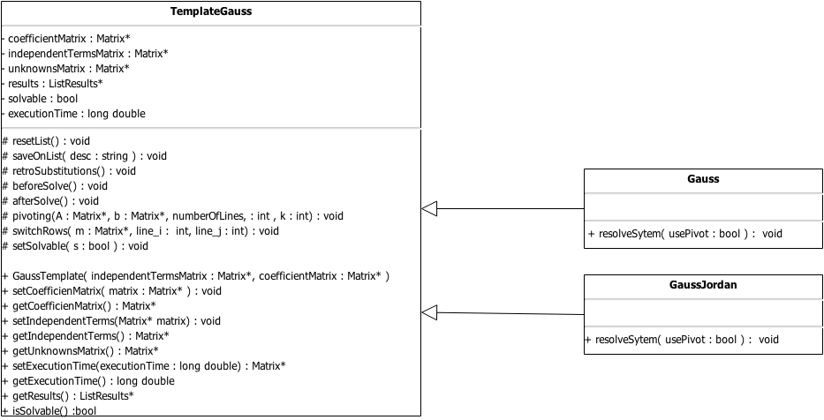
UML

Slide 7
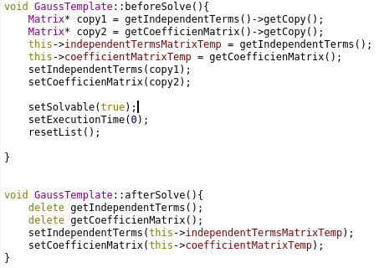
Operações comuns

Slide 8
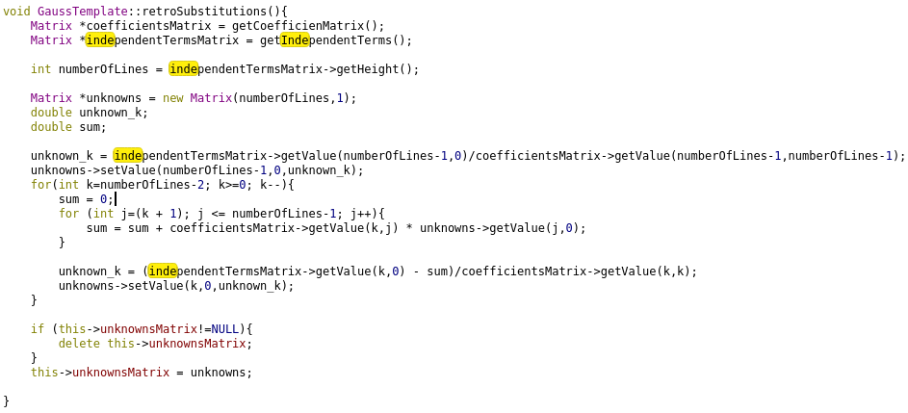
Operações comuns

Slide 9
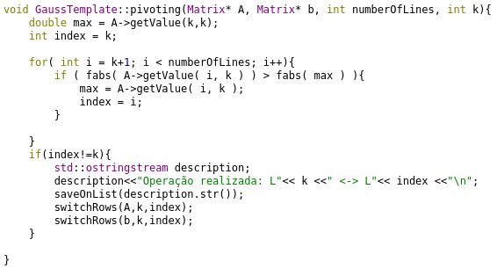
Operações comuns

Slide 10
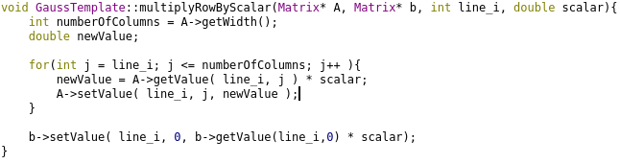
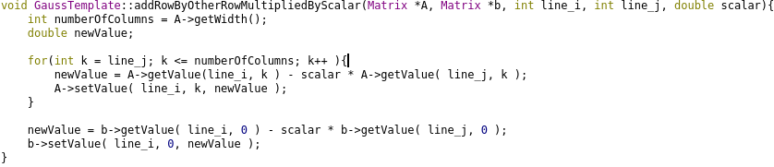
Operações comuns

Slide 11
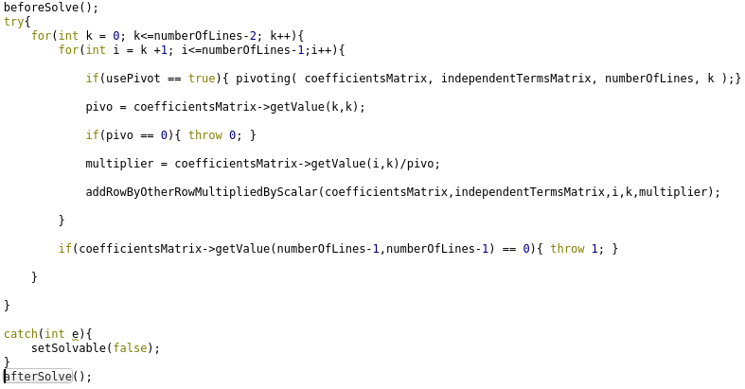
Gauss

Slide 12
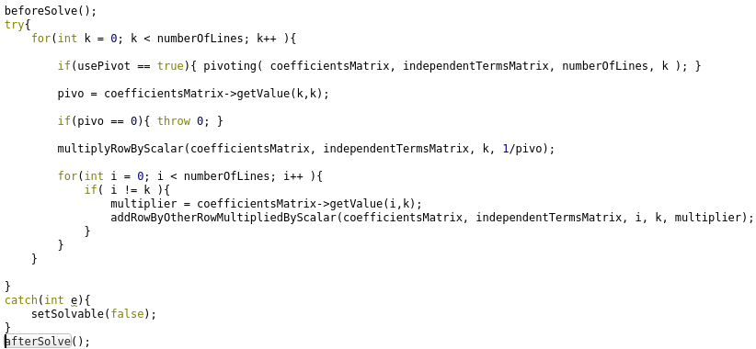
Gauss-Jordan

Slide 13
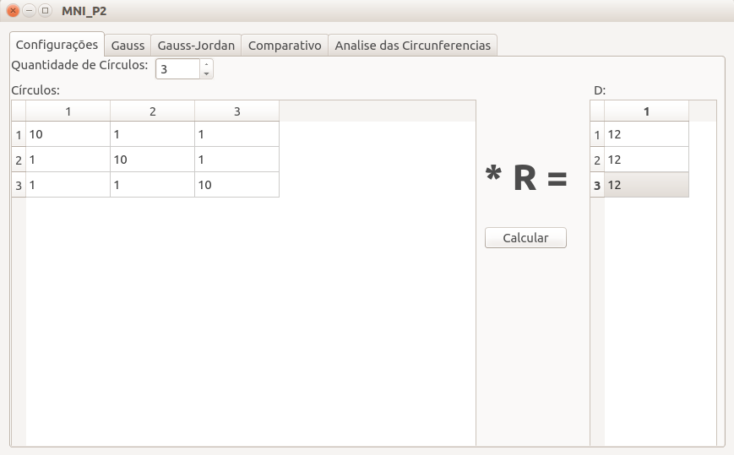
Interface

Slide 14
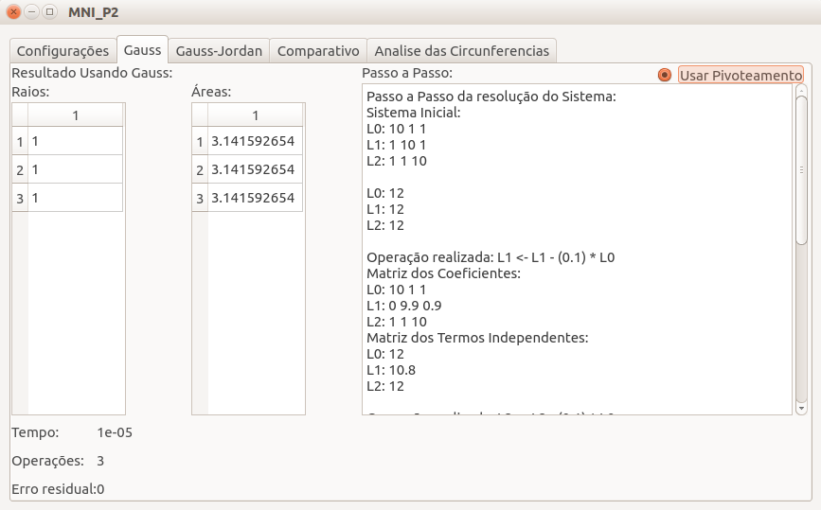
Interface

Slide 15
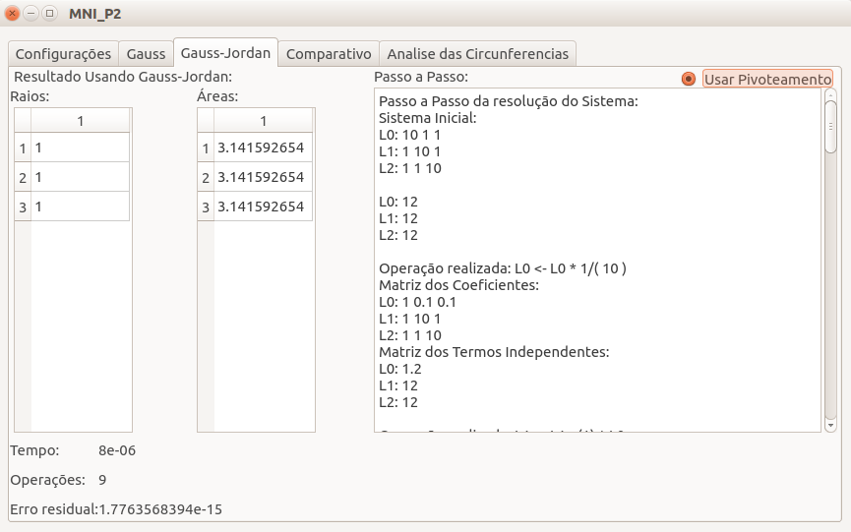
Interface

Slide 16
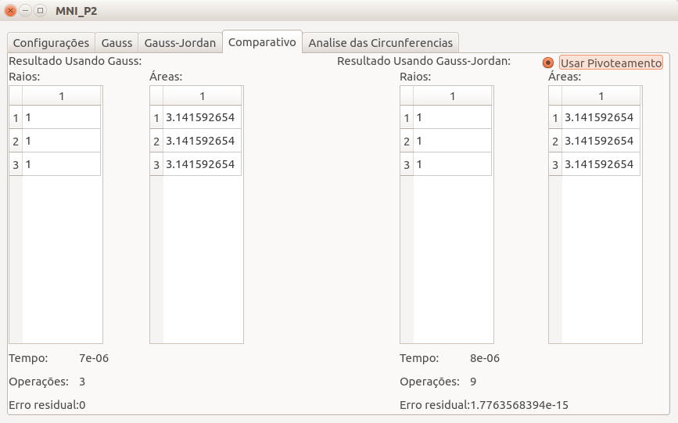
Interface

Slide 17
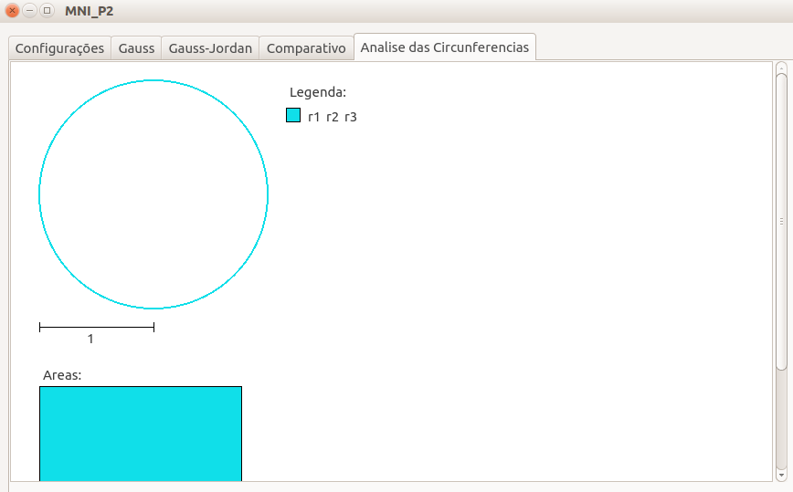
Interface

Slide 18
Conclusão
Dificuldades encontradas:
Fazer o slide;
Convencer alguns membros a não recriar o código;
(It was not effective)
Superações:
Ter convencido tais membros a não recriar o código.

Slide 19

Obrigado!

